Slide 1
Kontrollieren Sie regelmäßig Ihre Telekomrechnung!
So können Sie auf überraschende Rechnungspositionen, Abrechnungsfehler oder angekündigte Vertragsänderungen reagieren.

Slide 2
Bei neuen Telefon-, Handy- oder Internetverträgen: Online-Rechnung ist Standard (seit 12/2018).
Bisher mussten Sie gefragt werden: Online- oder Papierrechnung?

Slide 3
Wenn Sie Papierrechnung wünschen, gleich bei Vertragsabschluss bekanntgeben.
Umstieg auch später jederzeit möglich.
Papierrechnung bleibt kostenlos.

Slide 4
Online-Rechnung wird Ihnen per E-Mail zugeschickt.
E-Mail-Adresse können Sie wählen.

Slide 5
Bestehende Verträge: zunächst vermutlich keine Änderungen.
Ggf. jederzeit kostenlos Wechsel auf Papierrechnung möglich.

Slide 6
Tipps und Infos:
www.info-telekomrechnung.at

Slide 7
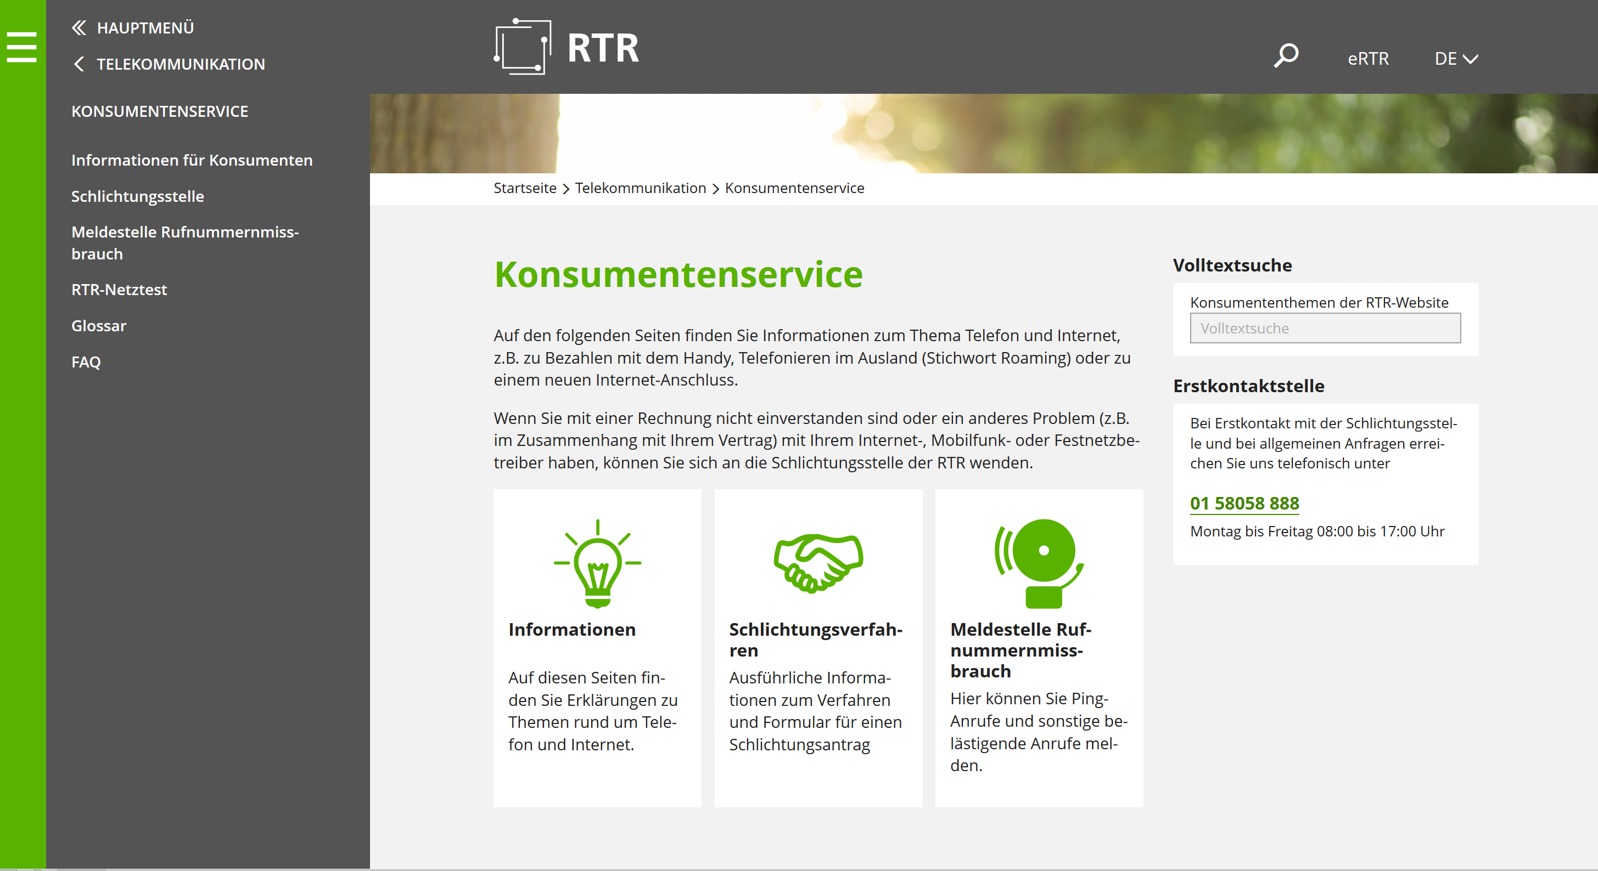
Infos der Regulierungsbehörde RTR:
https://www.rtr.at/de/tk/Konsumenten_Service

